Slide 1

Web工程
社团管理系统
第二组：许永烨 程鹏宇 张若庭
钱帅成 司卿贺 蔡欣雨
汇报人：钱帅成
17Jan
17Feb
17Mar
17Apr
17May
17Jun
17Jul
17Aug
17Sep
17Oct

Slide 2

T
Task 1 团队成员及github账户
许永烨（组长）
程鹏宇
蔡欣雨
SanaatanX
Shenyaoguan
Rainbow0426
钱帅成
司卿贺
张若庭
3d2g
QingheSi
woumuh

Slide 3

T
项目背景
Task 2
在大学校园里，学生社团是学生课外活动的重要组成部分，涵盖兴趣、学术、公益等多个领域。然而，许多高校的社团管理仍依赖于 Excel 记录、微信群/QQ群 通知、线下报名 等方式，效率低下，难以满足现代化管理需求。
Web项目建议书
项目目标
本项目旨在开发一款 基于前后端分离架构的大学生社团管理系统，提供社团管理、活动组织、成员管理、经费管理、通知公告等功能，提高管理效率，方便学生参与。
技术栈
前端：Vue 3.2、TypeScript、Element Plus、Pinia、Vue Router、Vite
后端：Spring Boot、Spring Security（JWT 认证）、Spring Data JPA、MySQL
部署：Nginx + Docker + 云服务器

Slide 4
T
Task 3
Web项目需求文档
超级管理员（学校管理部门）
社团管理员（社长、副社长）
普通成员（学生）
管理所有社团信息
监督社团活动
处理违规社团
申请创建社团
发布活动、管理成员
维护社团公告
管理社团经费
申请加入社团
报名活动
接收社团通知
参与社团投票

Slide 5
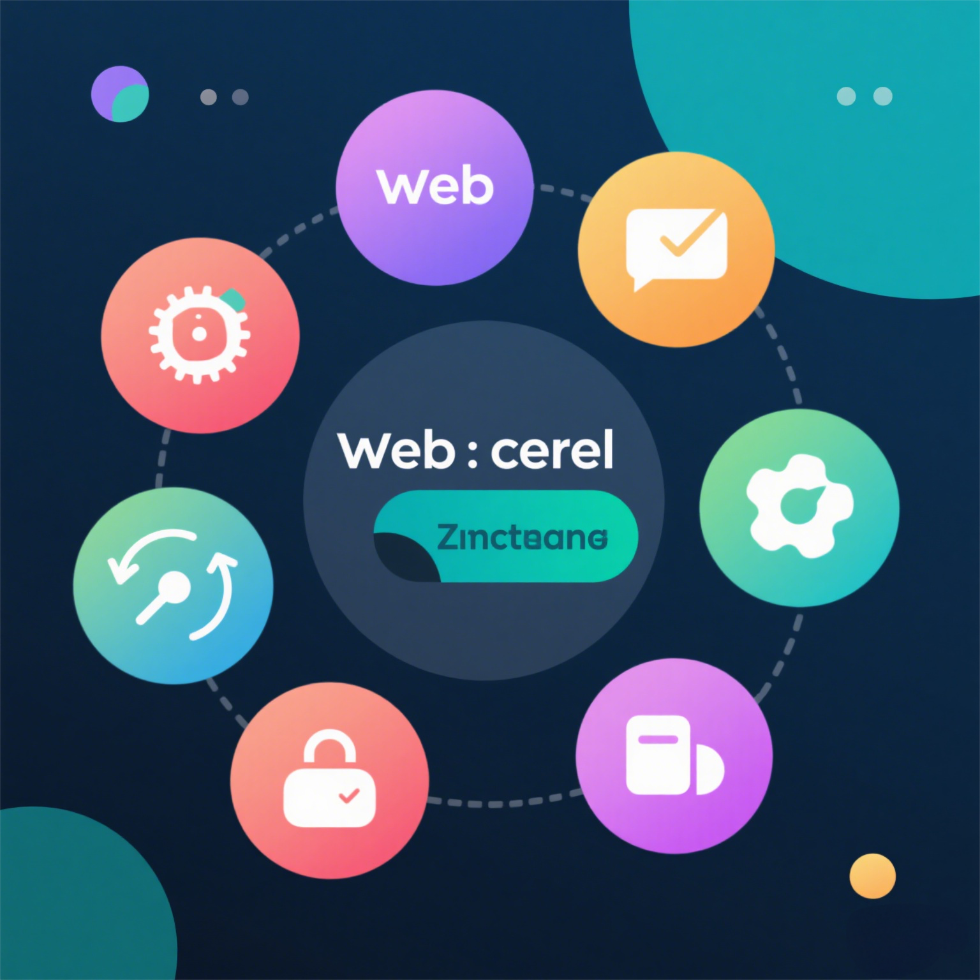
核心功能
用户管理
注册登录：支持手机号/学号注册，JWT 认证
权限分配：社团管理员可以审批新成员
黑名单管理：违规成员可被移除社团
社团管理
社团注册申请：学生可发起社团创建申请，学校审核
社团信息维护：社团简介、社长、副社长信息修改
社团成员管理：邀请/踢出成员
活动管理
活动发布：社团管理员可创建活动
活动报名：普通成员报名、管理员审批
经费管理
经费申请：社团向学校申请经费
经费使用记录：管理员记录资金流向
公告通知
社团公告：发布通知，支持@成员
邮件/短信通知：提醒用户报名活动

Slide 6
预期效果
Chart 1
Chart 2
Chart 3
Chart 4
提供 Web 界面，支持 PC 和移动端浏览
高效的 社团活动管理，提高学生参与度
便捷的 通知系统，减少沟通成本
高效的 社团活动管理，提高学生参与度

Slide 7
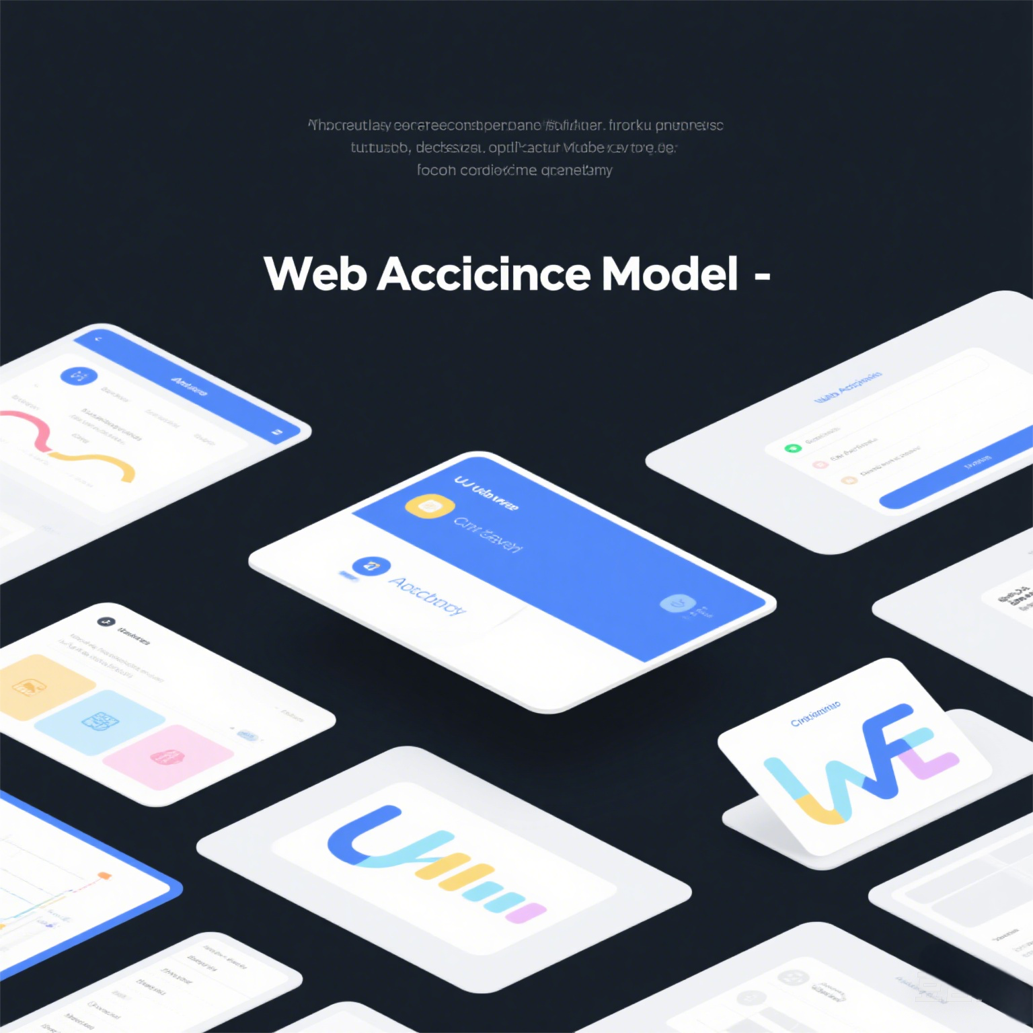
T
Task 4
Web应用建模
– 采用UWE完成Web应用建模

Slide 8
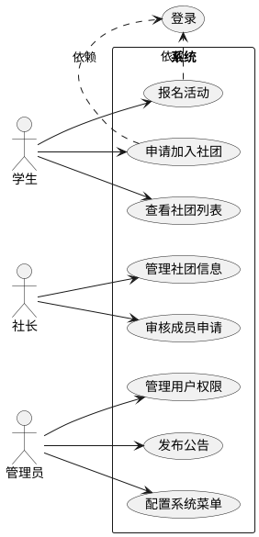
功能
1.功能建模——静态
三种角色（参与者）：
①学生 ②社长 ③管理员
学生：报名活动，查看并申请社团。
社长：有对社团内部事务的管理权限。
管理员：负责系统层面和面向全体用户的管理工作。
“登录” 功能与学生存在依赖关系，意味着学生要使用“报名活动”和“申请加入社团”这两个功能需先登录系统 。

Slide 9
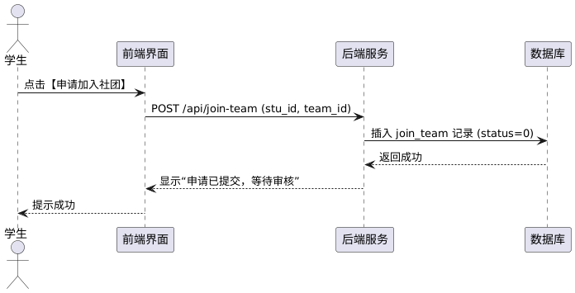
功能
2.功能建模——动态
学生在前端界面点击【申请加入社团】按钮，触发申请流程。
这张时序图清晰呈现了学生申请加入社团功能在系统架构中各部分的协作流程，从用户操作触发，到前后端及数据库之间的数据传递与状态更新，体现了 Web 应用开发中典型的业务逻辑交互过程。

Slide 10
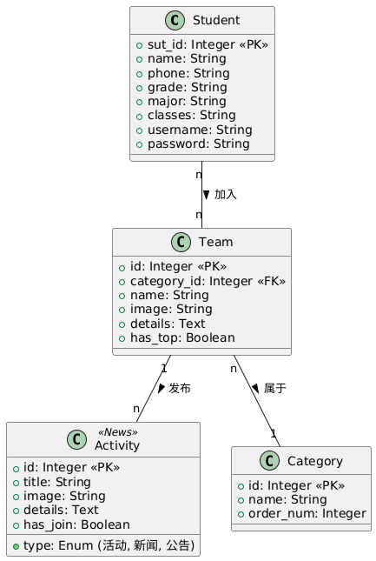
内容
3.内容建模——静态
学生（Student）、社团（Team）、
活动（Activity）、分类（Category）
类间关系
Student 与 Team： 以“加入” 关系相连，多对多（n - n）关系，意味着一个学生可加入多个社团，一个社团也能有多个学生加入 。
Team 与 Activity：以 “发布” 关系关联，为一对多（1 - n） ，即一个社团可发布多个活动（包括新闻、公告 ）。
Team 与 Category：由 “属于” 关系连接，是多对一（n - 1） ，表明多个社团可属于同一个分类。

Slide 11
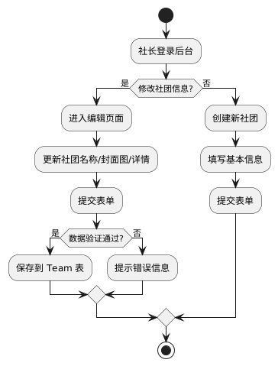
内容
4.内容建模——动态
起始与登录
流程从社长登录后台开始 。
操作分支
登录后，面临两种操作选择：
1.修改社团信息：若选择修改社团信息，社长进入编辑页面，可对社团名称、封面图、详情等信息进行更新，之后提交表单。提交后进行数据验证，若数据验证通过，相关信息保存到 Team 表；若未通过，则提示错误信息。
2.创建新社团：若不修改现有社团信息，社长可选择创建新社团，接着填写新社团基本信息并提交表单 。
流程结束
无论修改社团信息成功与否，还是创建新社团操作完成，流程至此结束。

Slide 12
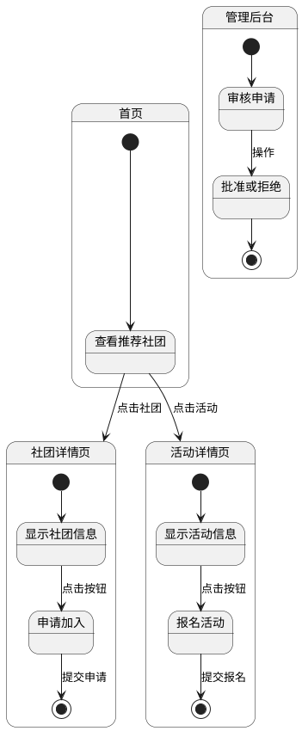
超文本
5.超文本建模——静态
首页操作
在首页，用户可以 “查看推荐社团” 。
之后有两个操作分支：
1.点击社团：进入社团详情页，页面显示社团信息。用户点击 “申请加入” 按钮并提交申请。
2.点击活动：进入活动详情页，页面显示活动信息。用户点击 “报名活动” 按钮并提交报名。
管理后台操作
在管理后台，对提交的申请进行 “审核申请” 操作，然后做出 “批准或拒绝” 的决定 。

Slide 13
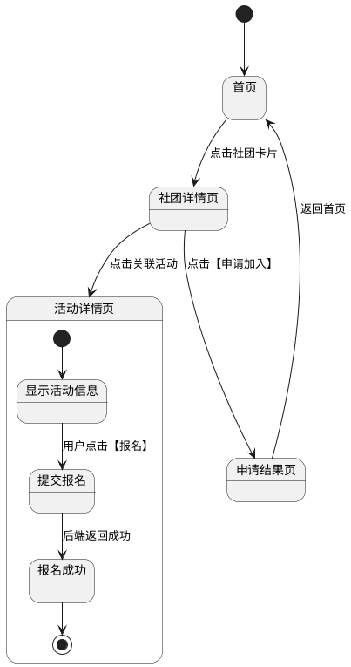
超文本
6.超文本建模——动态
首页起始
流程从首页开始。在首页，用户点击社团卡片，可进入社团详情页 。
社团详情页操作
1.申请加入：在社团详情页，用户点击【申请加入】，会跳转到申请结果页。申请结果页处理完相关逻辑后，可返回首页 。
2.点击关联活动：用户点击社团详情页的关联活动，可进入活动详情页 。
活动详情页操作
在活动详情页，先显示活动信息。用户点击【报名】提交报名信息，若后端返回成功信号，则提示报名成功 。报名成功后也可回到首页 。

Slide 14
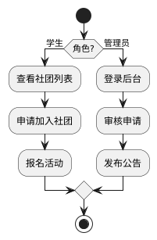
适应性
7.适应性建模——静态
角色判断
流程起始于对用户角色的判断，用户角色分为学生和管理员 。
学生操作流程
1.学生角色首先可以 “查看社团列表” 。
2.基于社团列表，学生能够进行 “申请加入社团” 操作。
3.成功申请加入社团后，学生可以进一步 “报名活动” 。
管理员操作流程
1.管理员角色第一步是 “登录后台” 。
2.登录进入后台后，管理员可执行 “审核申请” 操作，对学生加入社团的申请进行处理。
3.完成审核后，管理员还可以进行 “发布公告” 操作，向系统用户传达重要信息 。

Slide 15
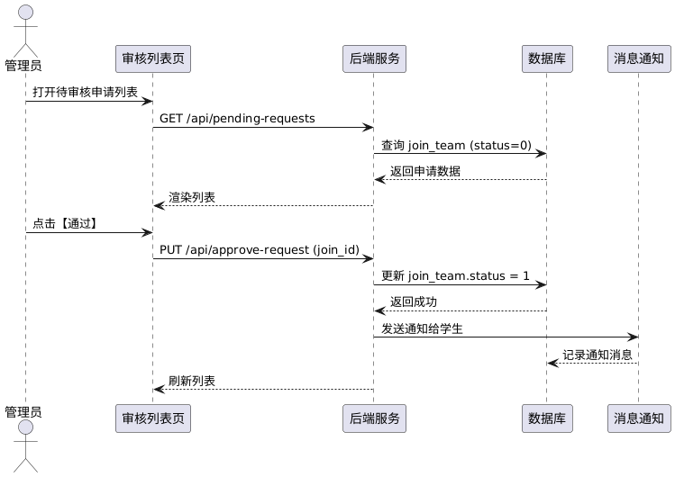
适应性
8.适应性建模——动态
该时序图完整呈现了管理员从查看待审核申请到审核通过这一过程中，各模块间的交互细节和数据流向 。

Slide 16
T
Task 5
Web应用架构设计
架构模式——三层架构
设计模式——MVC模式
编程模式
Vue+TypeScript
UI（展示层）
View
用户请求
视图选择
Java
BLL（业务逻辑层）
通知改变
Controller
状态查询
状态改变
DAL（数据访问层）
Model
MySql+Java
状态查询
方法调用

Slide 17
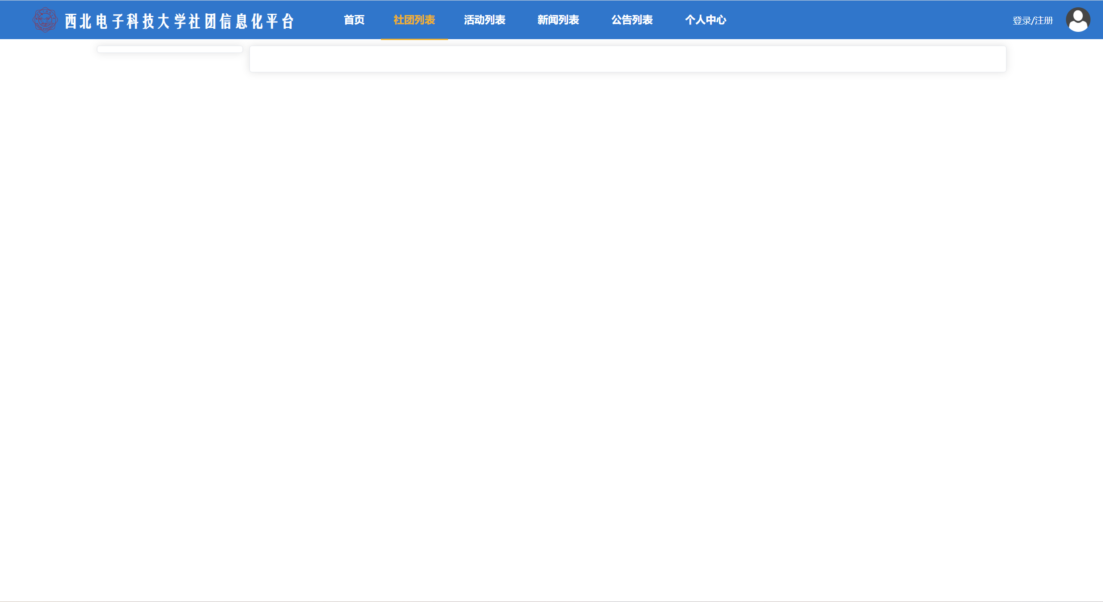
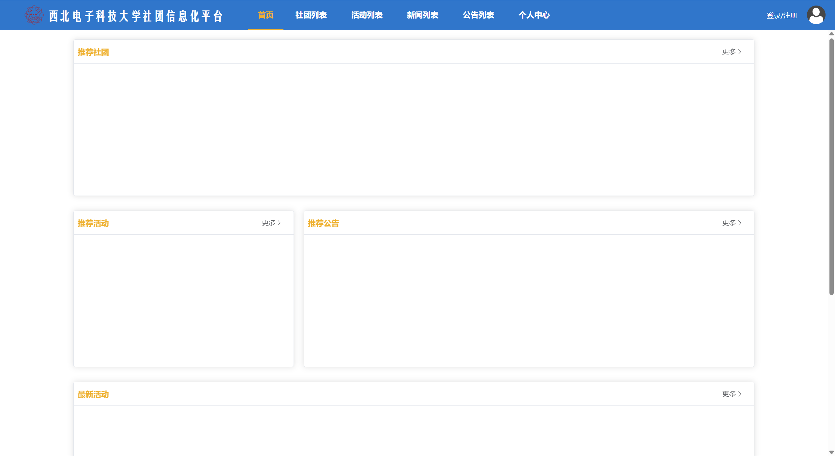
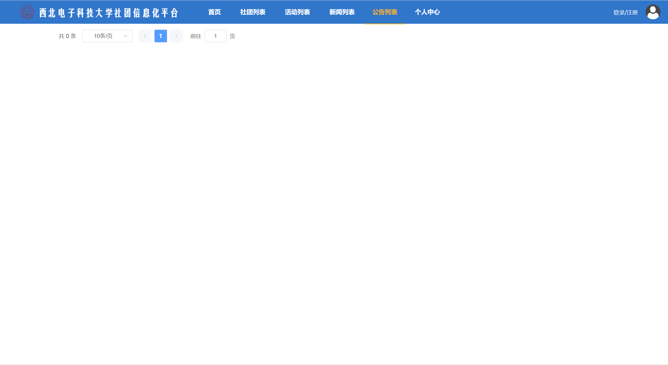
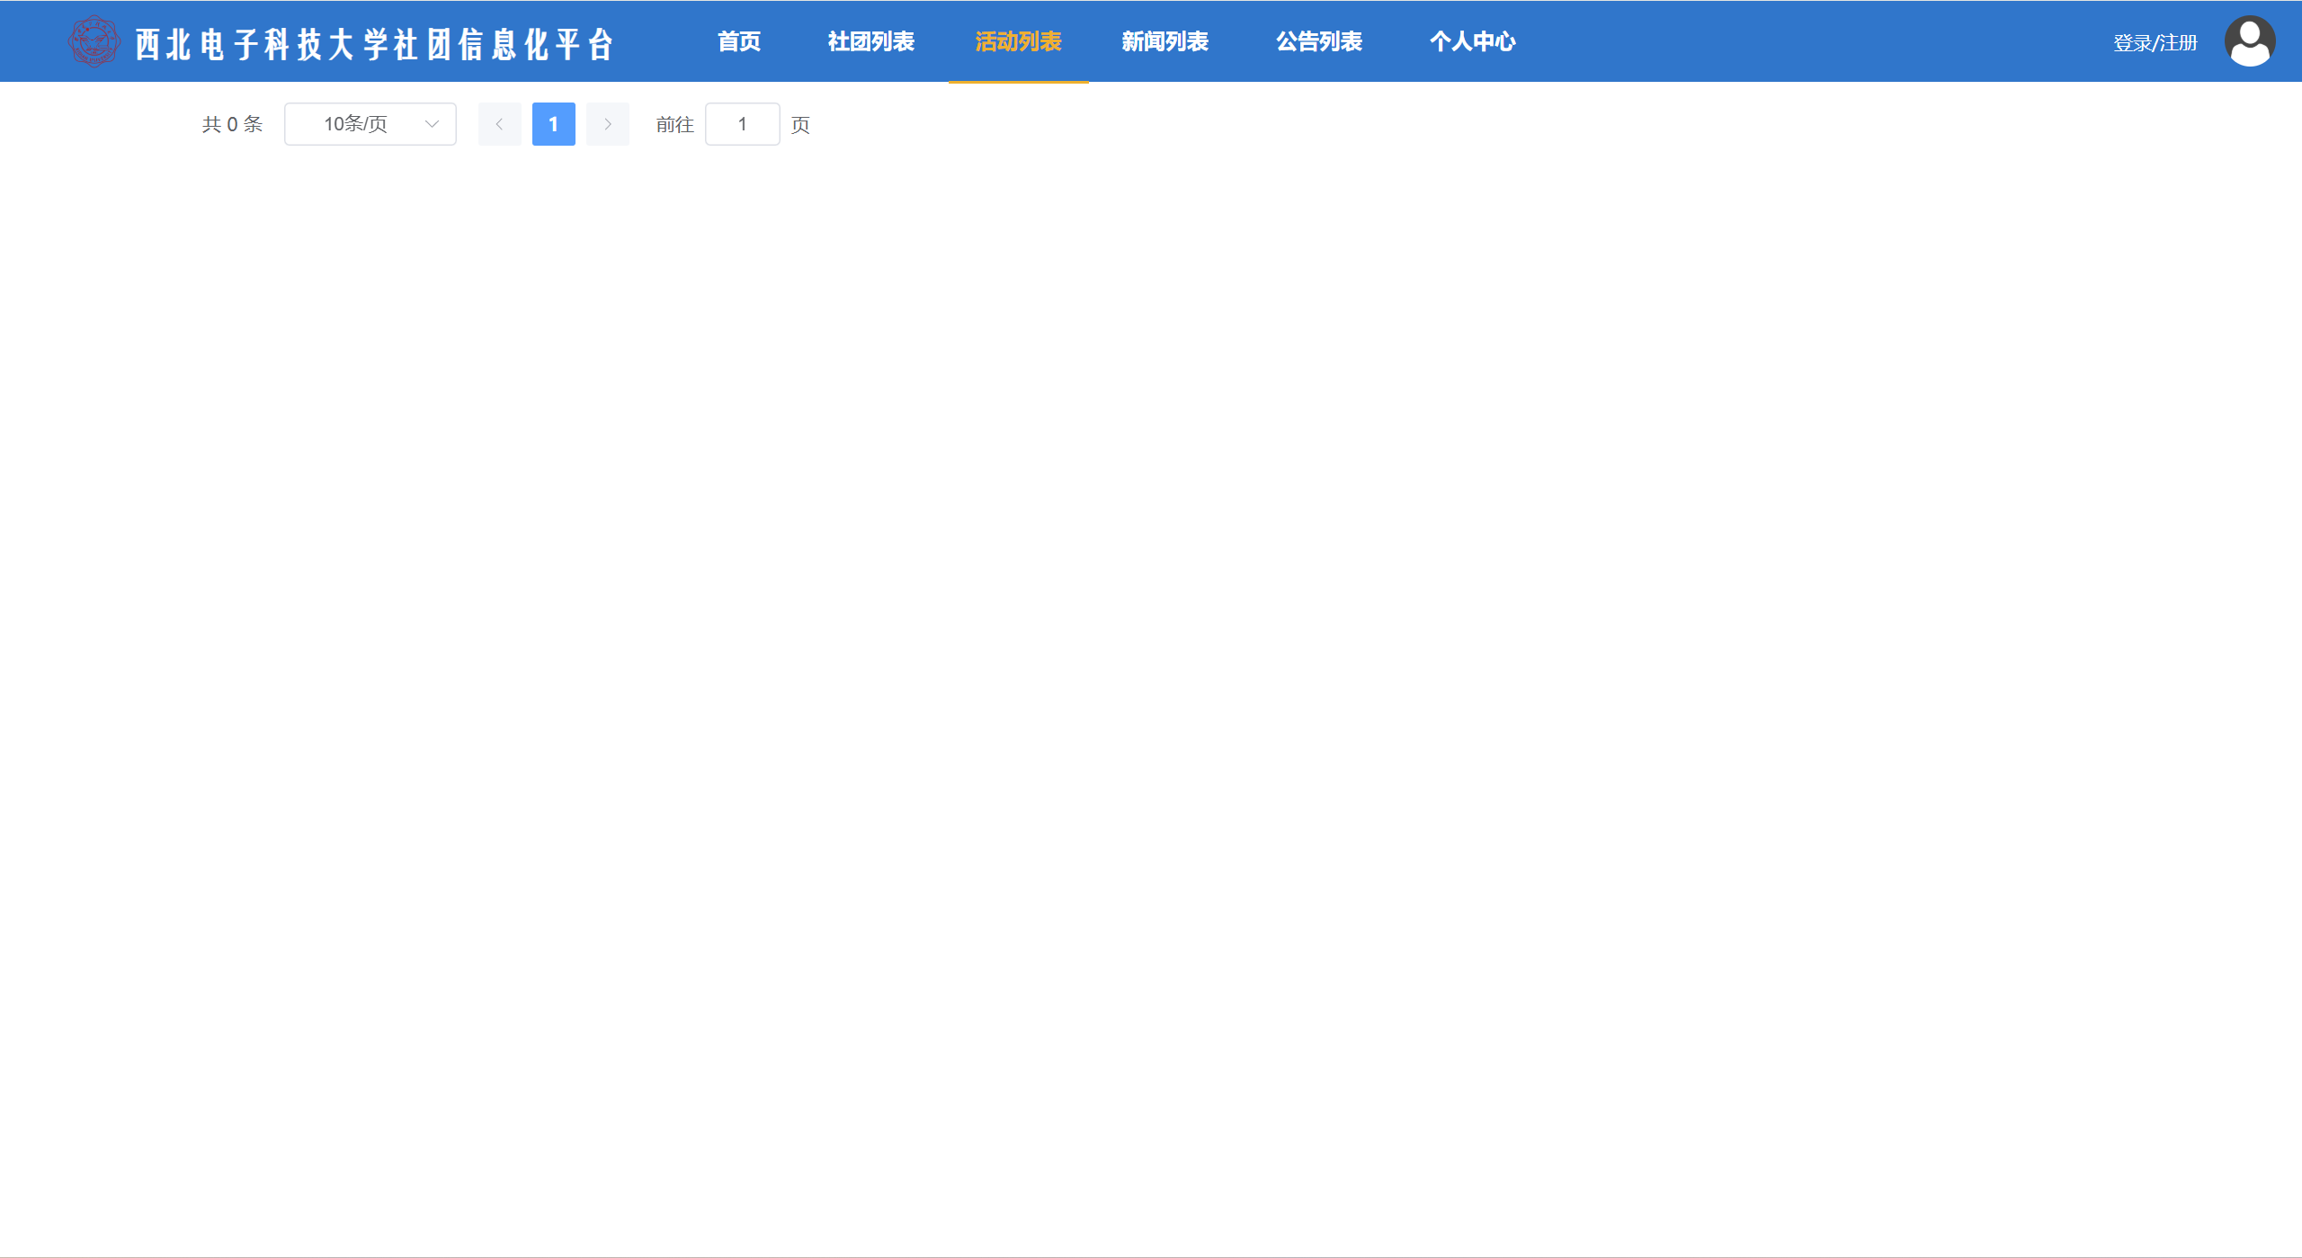
T
Task 6
Web应用设计
社团列表
社团页
推荐社团
首页
推荐活动
推荐公告
公告列表
活动列表
最新活动
公告页
活动页

Slide 18
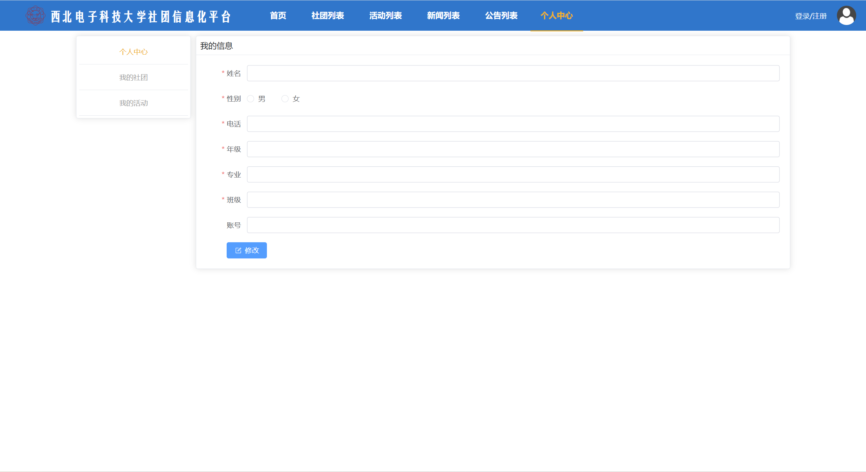
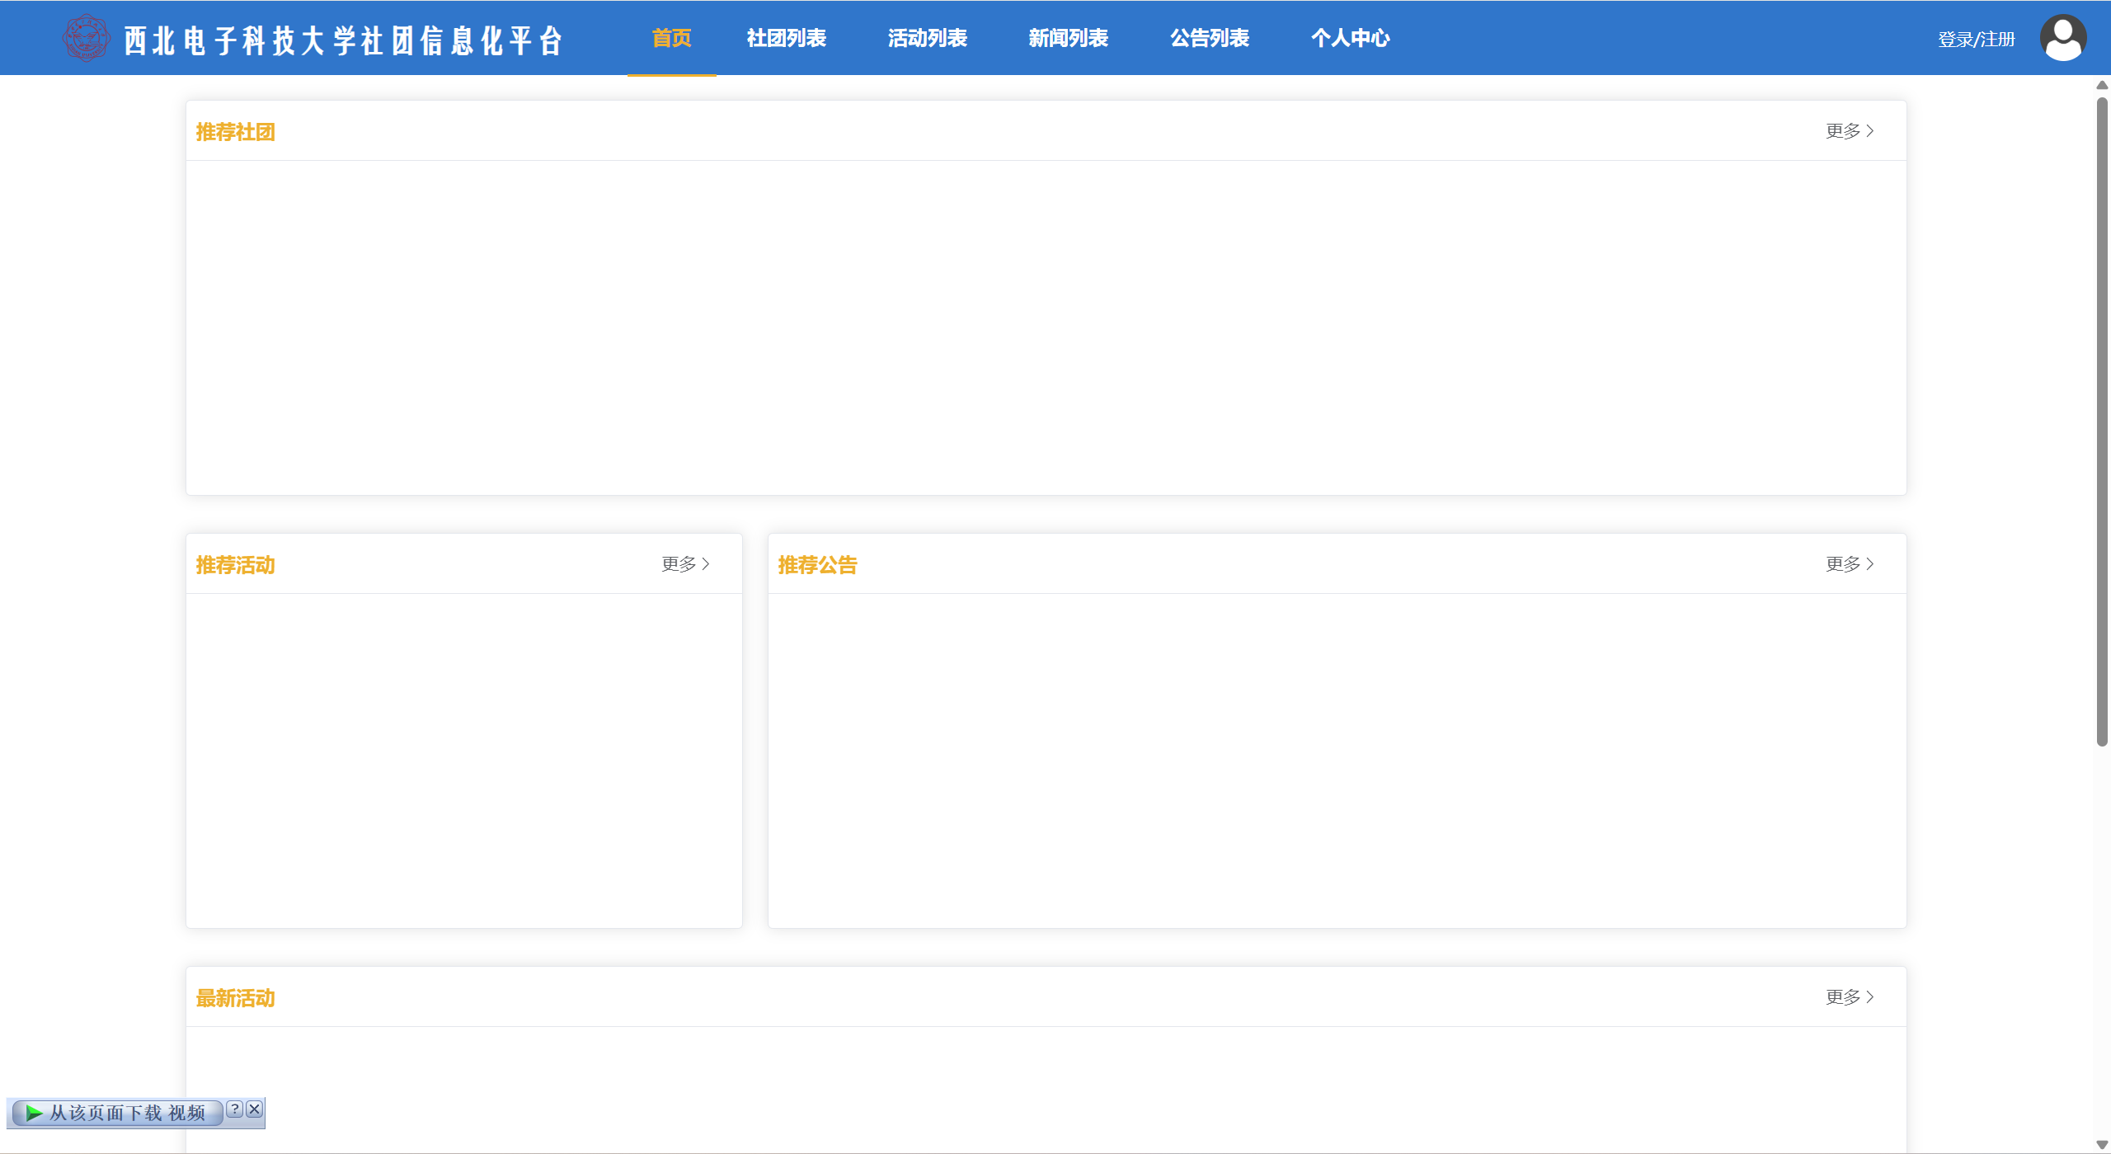
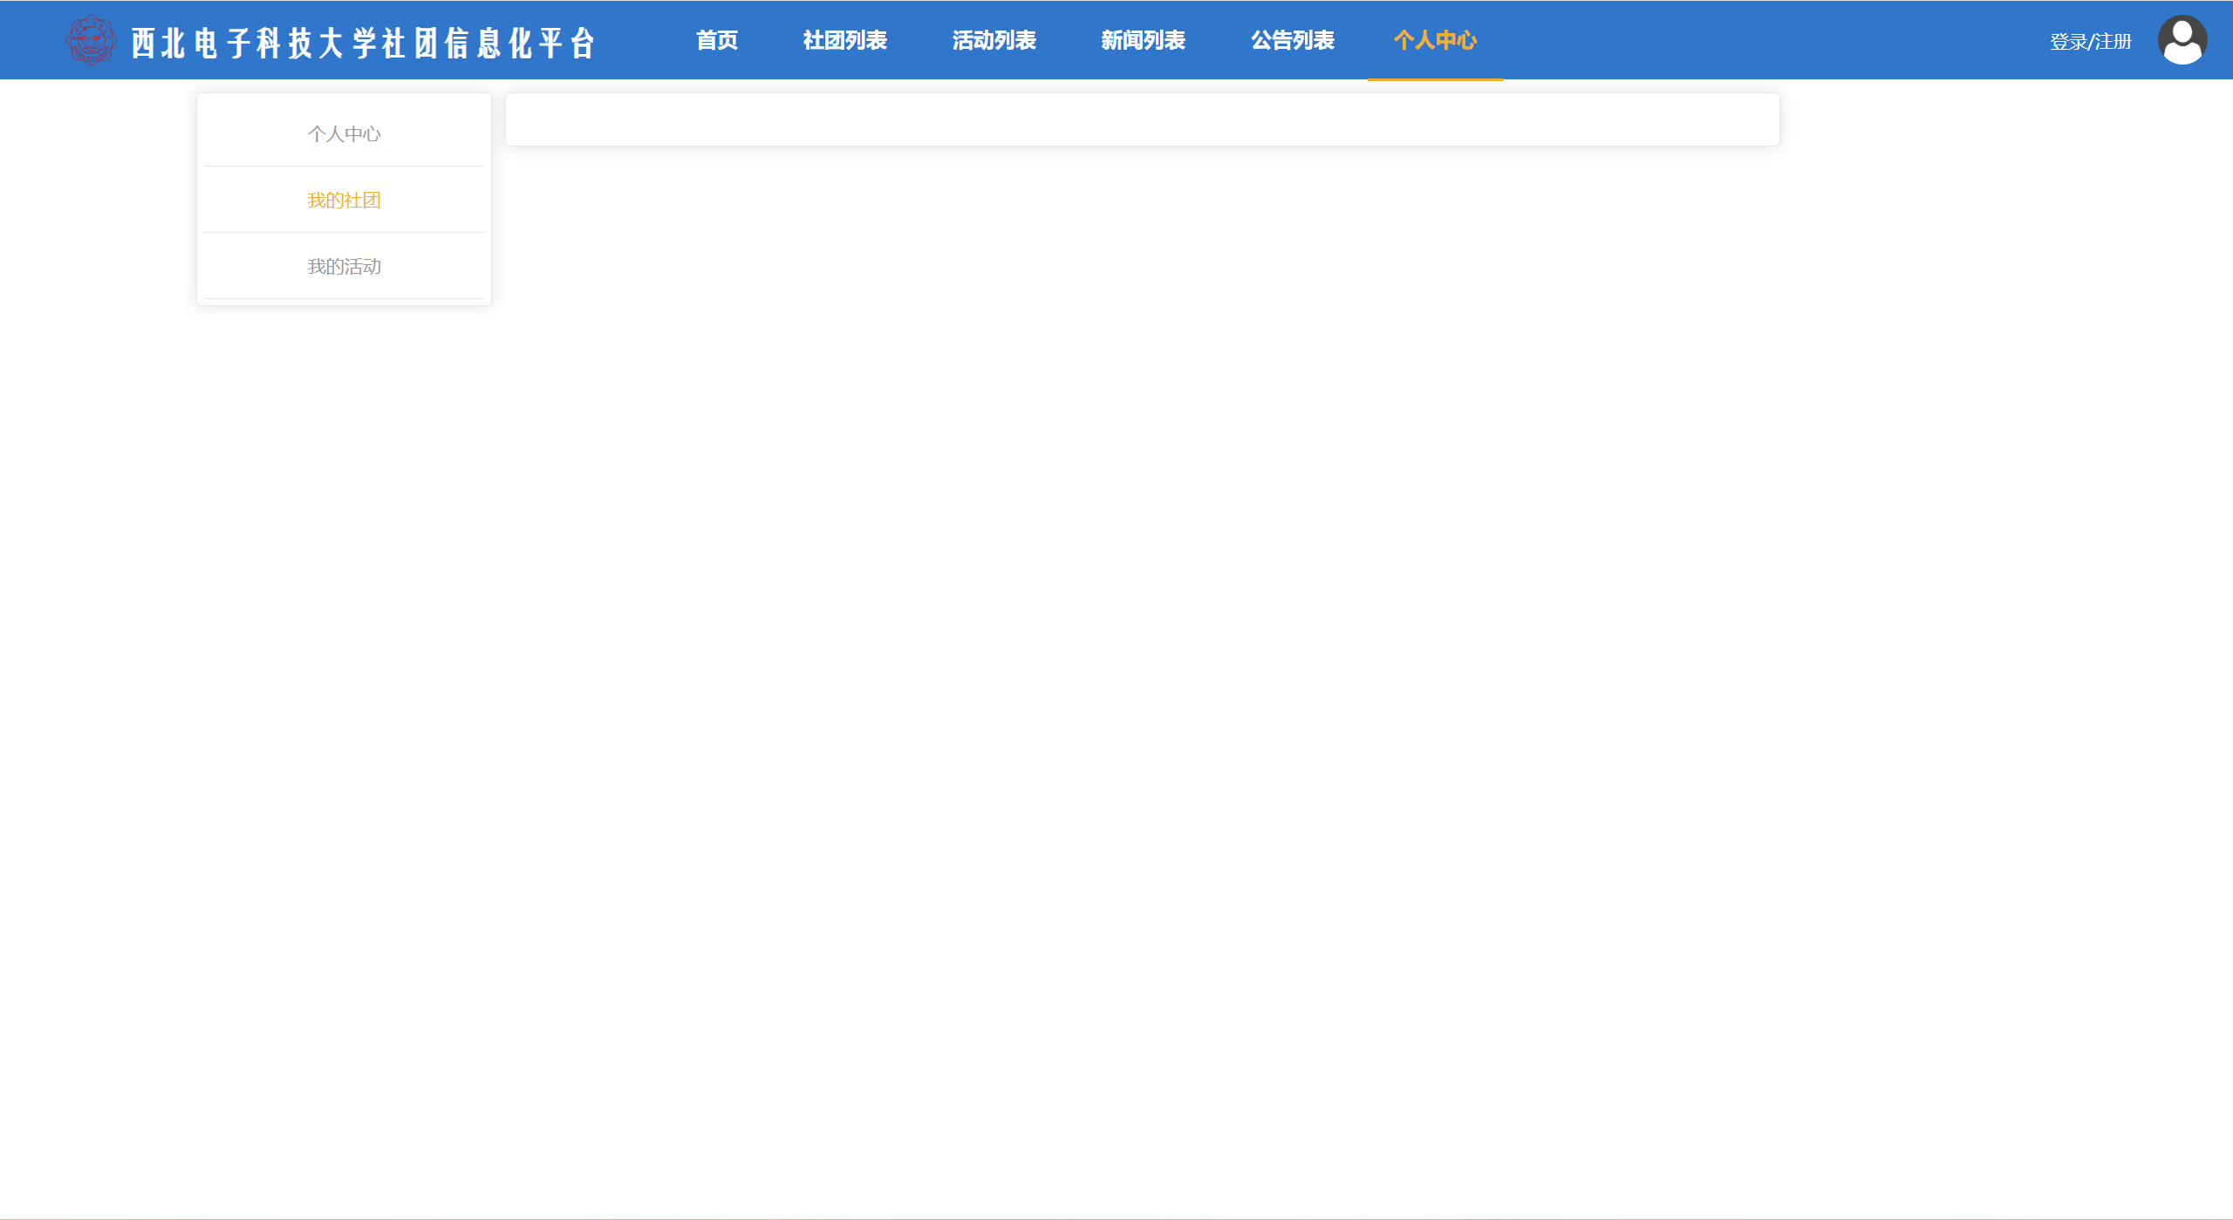
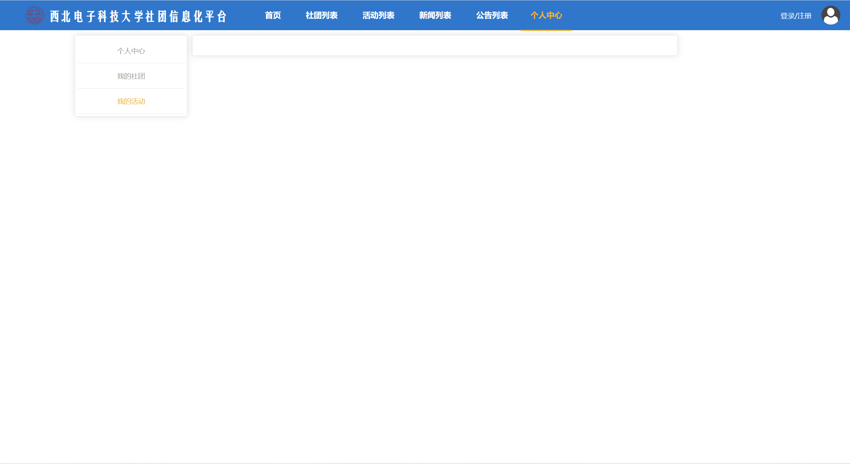
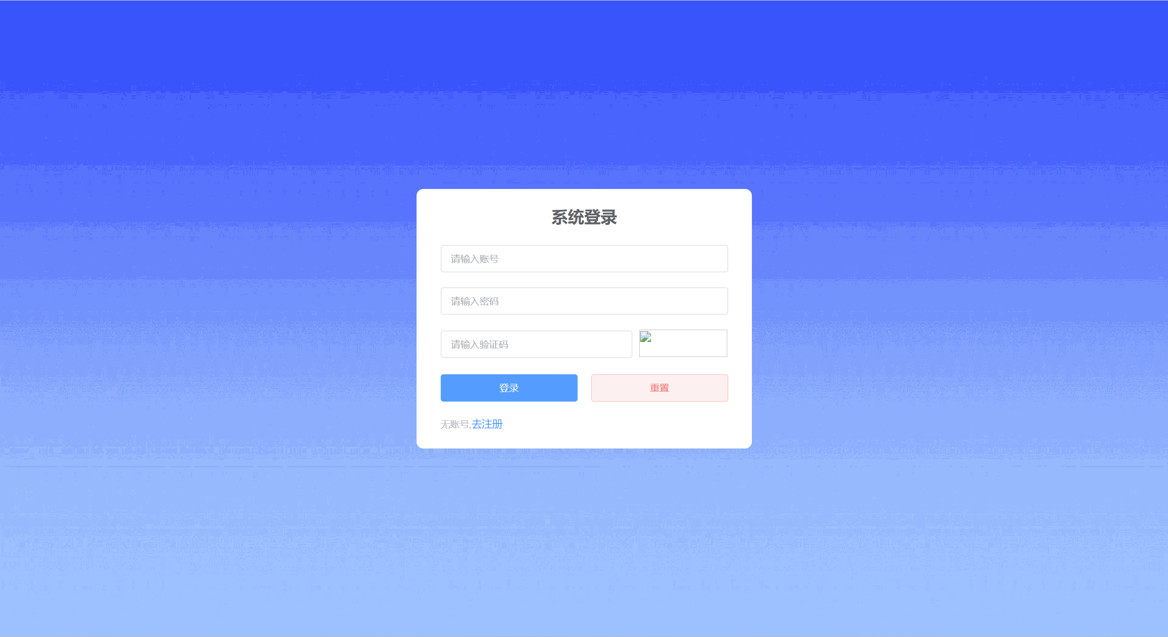
个人中心
修改个人信息
查看我的社团
查看我的活动
登录/注册

Slide 19
Thank you for listening
汇报完毕，感谢
第二组：许永烨 程鹏宇 张若庭
钱帅成 司卿贺 蔡欣雨
汇报人：钱帅成

